Slide 1
Le Biomimetisme
Et la technologie

Slide 2
Sommaire
Le Biomimetisme
Le Biomimetisme en France
Le Biomimetisme dans le monde

Slide 3
Le Biomimestisme
Définition
Etymologie
Principe
Enjeux

Slide 4
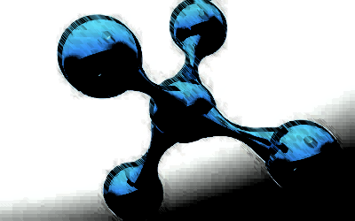
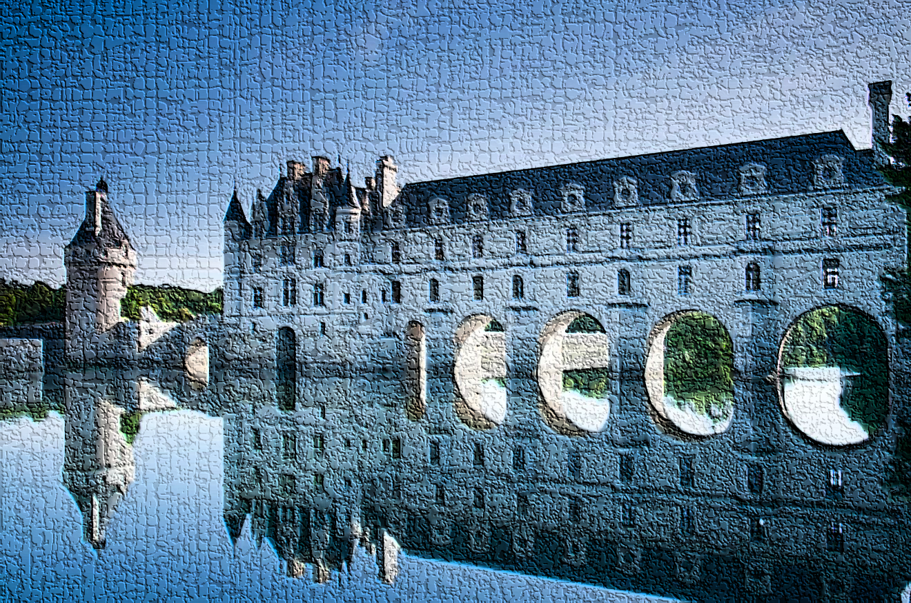
Domaine D’application
Taille
Dans le temps

Slide 5
Le Biomimetisme en france
Centre de recherche
Qualification

Slide 6
Les Modèles copiés
Le Biomimetisme en france

Slide 7
Les Principales applications
Le Biomimetisme en france

Slide 8
L’état de la recherche
Le Biomimetisme dans le monde

Slide 9
Le developpement de la recherche
Le Biomimetisme dans le monde

Slide 10
Le Biomimetisme dans le monde
Developpement dans le monde

Slide 11
Biomimetisme et environnement

Slide 12
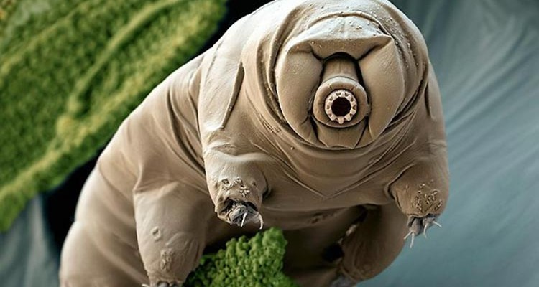
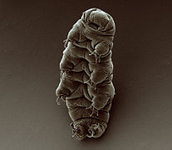
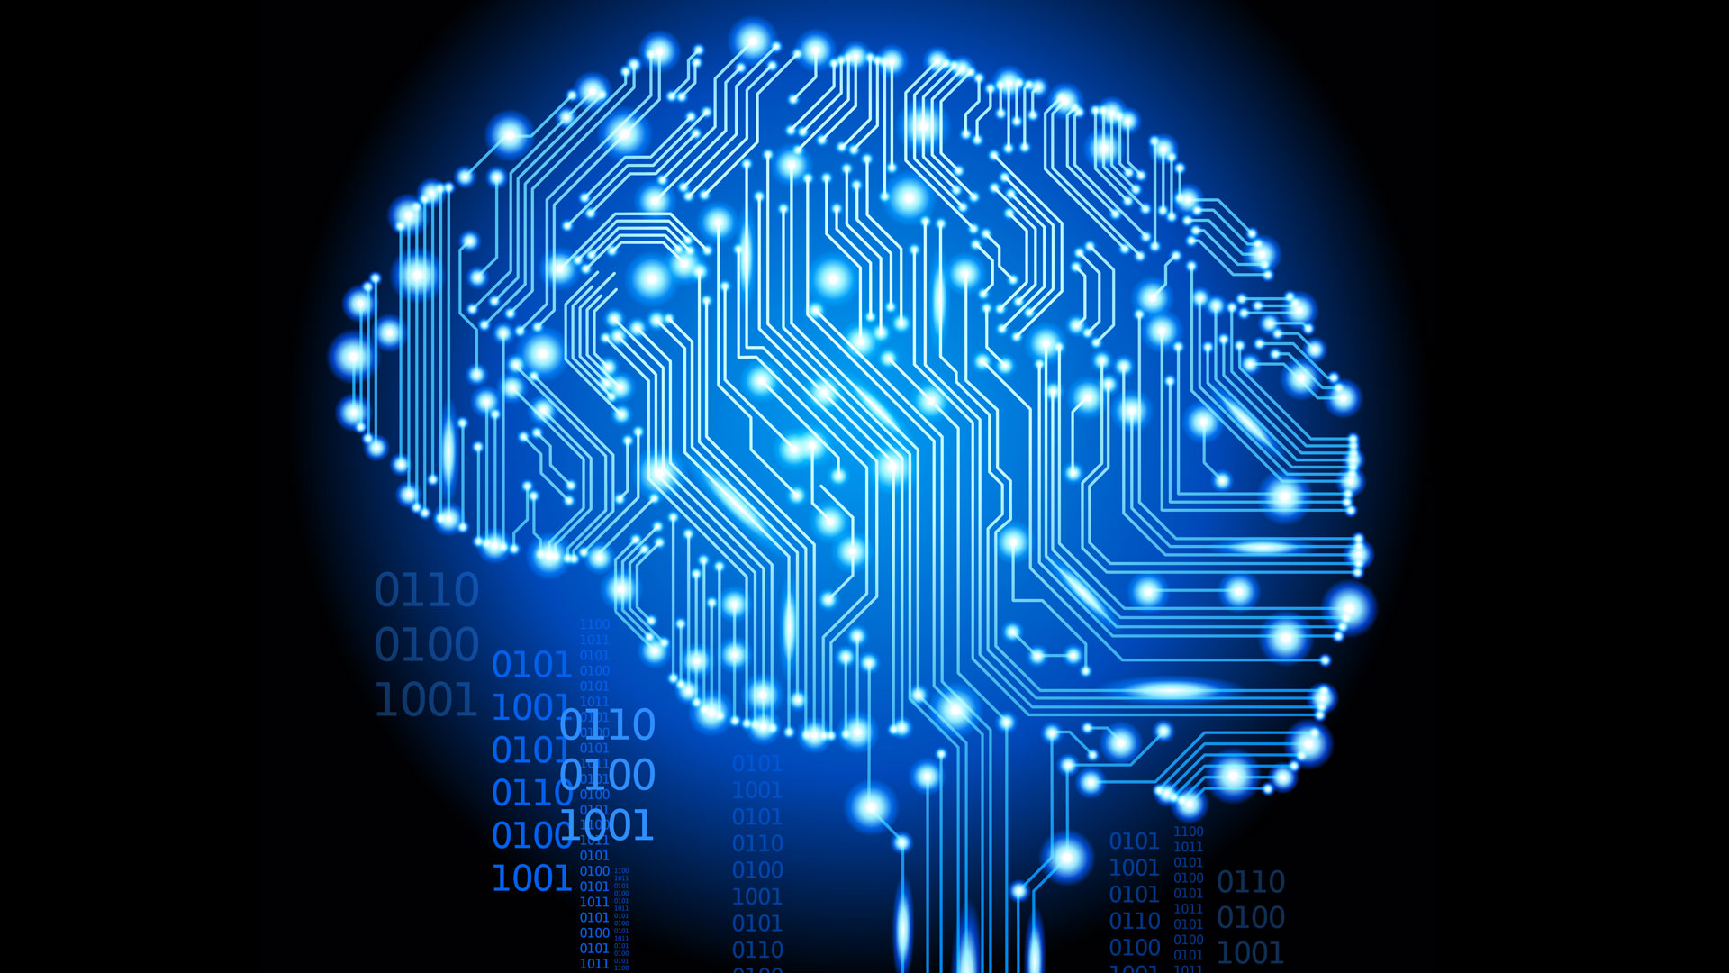
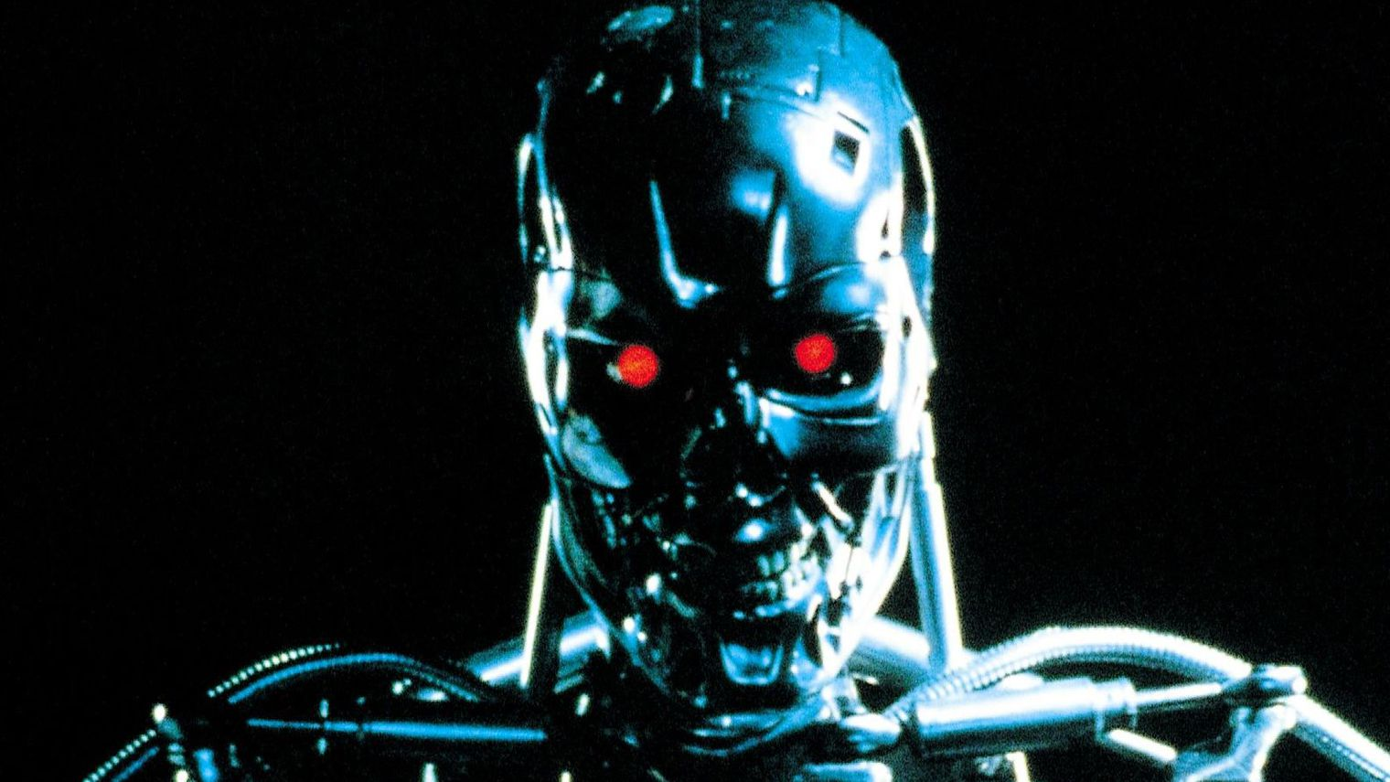
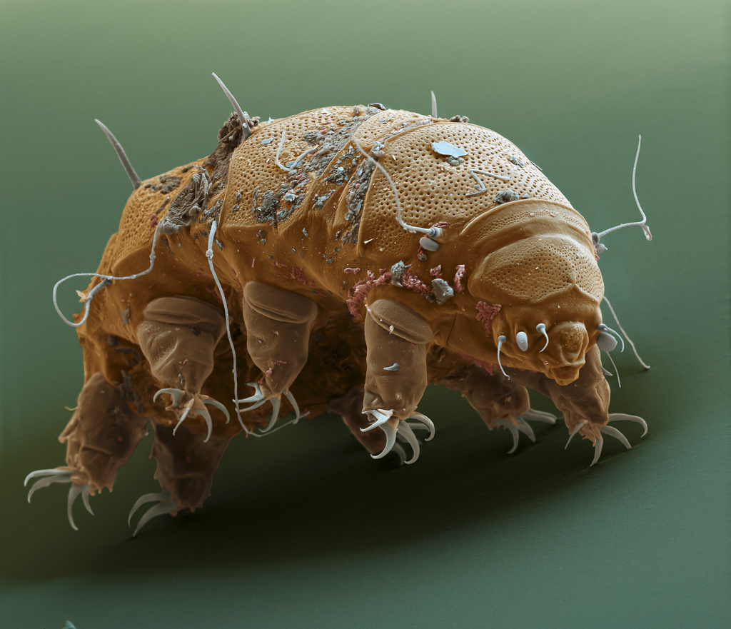
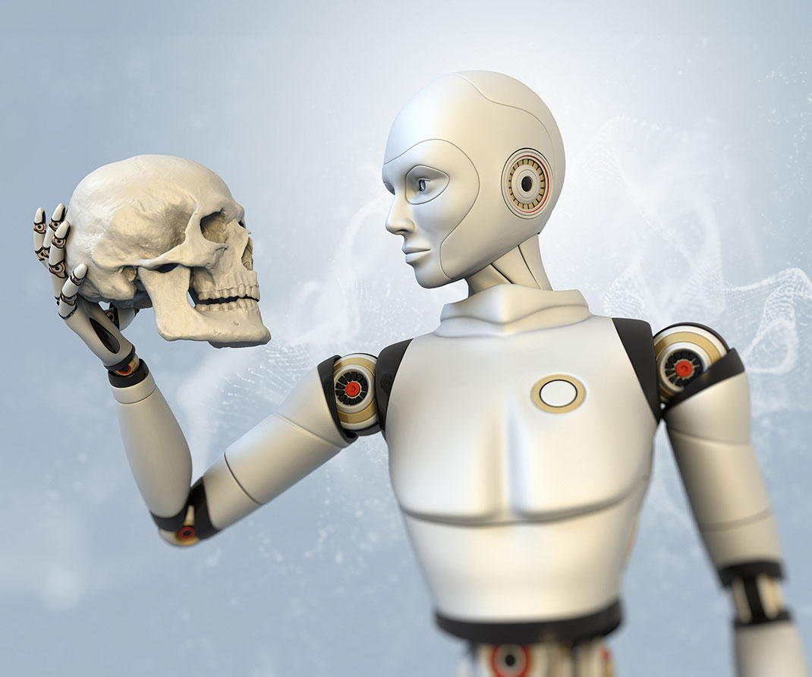
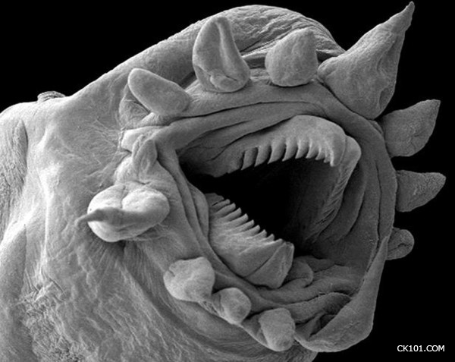
Ouvertures et possibilités
L’exemple du tardigrade
L’exemple de L’intelligence artificielle

